Slide 1




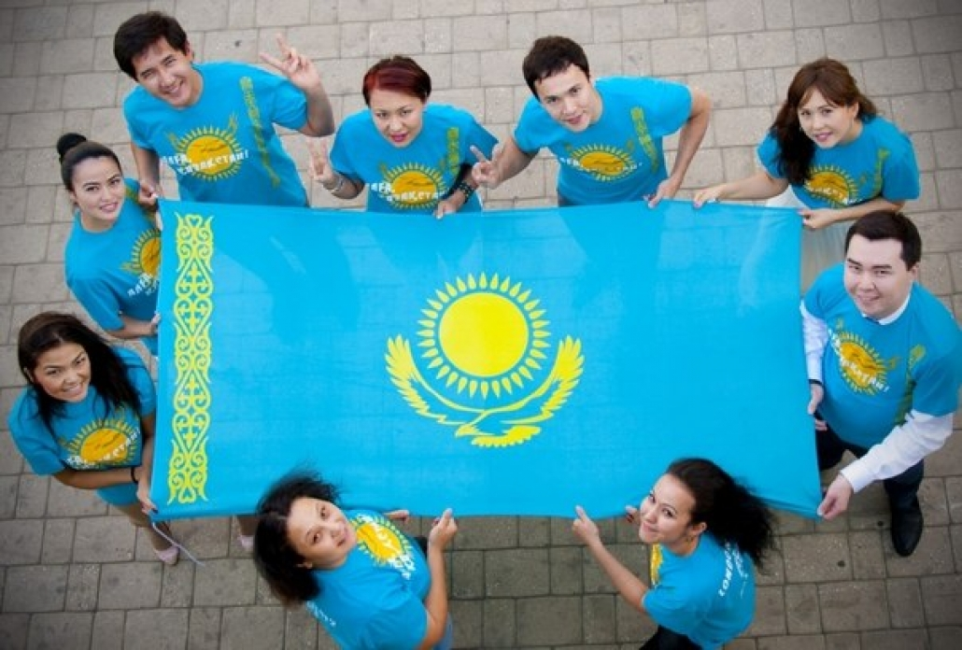
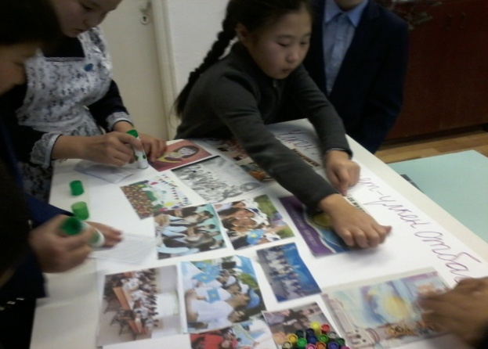
Жасыл ауылының негізгі мектебі
ЖАСЫЛ 2017 ЖЫЛ
16 ЖЕЛТОҚСАН
№1
Ж –ЖАСТАРЫ
А – АЛҒЫР
С – СЫПАЙЫ
Ы – ЫНТАЛЫ
Л - ЛАЙЫҚТЫ
Тәуелсіздімізді нығайту, еліміздің тұрақтылығы мен орнықты дамуын қамтамасыз ету бағытында атқарылған ауқымды шараларды сөз еткенде бірінші кезекте мемлекетіміздің ресми орталығын Арқа төсіне көшіру ісі санамызда жаңғырады. Қазақстанның Тұңғыш Президенті – Елбасы Нұрсұлтан Назарбаевтың бастамасымен қолға алынып, жасампаздықпен жүзеге асырылған бұл игілікті істің нәтижесінде жаңа елорда – Астана ел тәуелсіздігінің басты нышанына, жалпыұлттық құндылыққа және халықты ынтымаққа, ортақ мүддеге жұмылдыра білген халықаралық деңгейдегі саяси-экономикалық, рухани –мәдени орталыққа айналды.
ҚАЗАҚСТАННЫҢ БОЛАШАҚ ЖАСТАРЫ
1

Slide 2
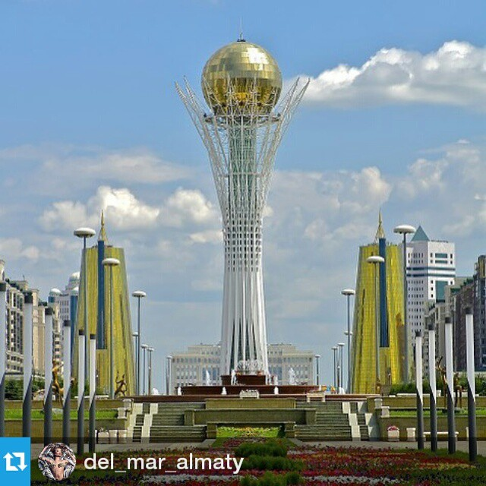
Тәуелсіздік тарихының бір сәті
Нұрсұлтан Назарбаев:
Астана арқылы жаһанға жаңа Қазақстанды аштық. Дегенмен, бұл қаланы біз ең бірінші өзіміз үшін аштық, өз Отанымыз үшін аштық. Астана құрылысы – еліміздің зор әлеуетін көрсеткен посткеңестік кеңістіктегі аса күрделі жоба. Бүгінде Астана – Қазақстанның жаңа тарихының бастауы!
1999 жылы 10 желтоқсанда, осыдан 20 жыл бұрын Қазақстан Республикасының Президенті Нұрсұлтан Назарбаевтың Жарлығымен Ақмола қаласы ресми түрде мемлекет астанасы болып жарияланды.
1999 жылы ЮНЕСКО –ның шешіміммен Астана қаласы “Бейбітшілік қаласы” деген жоғары мәртебе ие болды. Бұл атақ қысқа мерзім іщінде әлеуметтік – экономиқалық, саяси және мәдени дамуда неғұрлым әсерлі әрі қуатты өсуге, тұрақты этниаралық қатынасты орнықтыруға қол жеткізе алған ғаламшардың жас қалаларына беріліп жүр.
Қазір Астана барша әлемге танымал қала болды. Астана қаласында түрлі халықаралық аса маңызды шаралар өтіп тұрады. Әлемнің дәстүрлі діндері лидерлерінің бас қосулары, халықаралық форумдар, саммиттер мен конференциялар, ірі спорттық, мәдени шаралар өткізуде Астана қаласы әлем жұртшылығының сүйіспеншілігіне бөленіп келеді. Биыл Елордамызда ЕХРО -2017 халықаралық мамандандырылған көрмесі аса табысты өтті.
Астана-Тәуелсіздігіміздің жүрегі. АСТАНА – Тәуелсіздігіміздің тереңге тарттар тамыры.
“Жас ұлан”БҰ Иманжанов Алмас 9 сынып оқушысы
2

Slide 3

Елбасының «Болашаққа бағдар: рухани жаңғыру» мақаласында сондай-ақ «Туған жер» деген бағдарламаға да ерекше мән берілгені белгілі. Аталған жобаның басты мақсаты – ауыл-аймақтардағы мәдени, рухани өмірді жандандырып, ауыл тұрғындарының әлеуетін арттыру. Сондықтан «Рухани жаңғыру» бағдарламасы бойынша қыркүйек айында өткізілген «Болашаққа бағдар, рухани жаңғырту»атты көрме ұйымдастырылды жауапты кітапханашы Хаңжаң М, «Мен Қазақстан азаматы» әлеуметтік жоба атты сынып сағаттар өткізілді., Мамандықтар тізбегі атты сайыс өткізілді.
Жасыл НМ
Жасыл ауылының тарихы
Қазіргі Шортан мен Мәтен қалаларының екі аралығында «Бапат» атанған жер бар.Жағалай біткен қалың орманның қойнауында осы бір алқаптабиғаттың әдейі ауыл келіп қоныстансын деп жарата салған жері тәрізді. Бұл алқаптың «Бапат» деп неге атанғаны белгісіз, бірақ үлкендердің айтуынша «Бапат» кісі аты болуы ықтимал.
Бапат алқабының ортасымен жазғытұрым су тасыған кезде сай-сайдан келіп құйылатын қар суынан жиылған «Қарасу» атты өзенше ағады. Ол Қайрақты өзеншесіне құйып, әрі қарай Есіл өзеніне жалғасады.Қарасу өзеншесінің бойының топырағы ащылы-тұщылы, әрі ылғалдың молдығынан бұл жерге шөптің алуан түрі бойлапөседі. Сондықтан да осы араның малы әрқашан күйлі болады.
Осындай шұрайлы өңірге ауызша бірден-біргетаралған әңгімелерге қарағанда шамасы XVIII ғасырда Мапыраш Атығайынан бөлінген ауыл келіп қоныстанған. Бұл жайлы жазбаша деректер жоқ.
Қоныстанғандардың ішінде Жалбыр, Жатан деген ағайынды екі кісі болған. Жалбыр үлкені, ол беделді ақылды адам болған, осы ауылды билеген. Осы себептен бұл ауыл Жалбыр ауылы атанған. Жалбырдың зираты қазірге дейін сақталған.
Жалбыр мен Жатаннан тараған ұрпақтар қазір осы Жасыл ауылында тұрып, еңбек қылып жатыр.Біразы еліміздің әр түкпіріне әртүрлі себептермен көшіп кеткен.
Оның басты себебі, 1921, 1931 жылдардағы аштық. Күнін көре алмаған адамдар қай жерде тамақ асырайтын мүмкіншілік болса, сол жаққа қарай елінен безіп ауып кеткен.
Жалбыр ауылының солтүстігінде «Жал» атты биік төбе, ал оңтүстігінде «Тастақ» атты төбе бар. Бұл екі төбенің етегінен төбесіне дейін қалың ағаш өскен. Тастақтың төбесіне «Бұланды»орман шаруашылығы өртті байқау үшін биік мінбе орнатқан.
Жалбыр ауылының маңайын қоршаған қарағай, қайың, терегі араласқан ну ормандардың жеке –жеке аттары да бар. Олар: «Аю жатқан», «Түйе сойған», «Аққу», үлкен және кіші «Бай қонған», «Көбен жоғалған», «Күміске құда түскен», «Ұзын қарағай», «тайғара шоғы», «Інді апан» - деп аталады.
“Жас ұлан”БҰ Сей тжанов Жандос 9 сынып
3

Slide 4
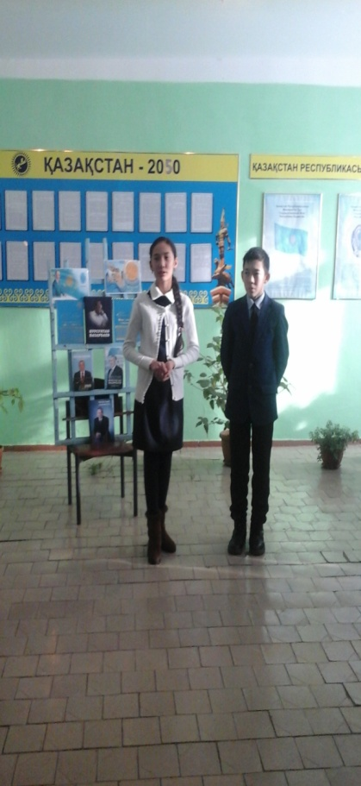
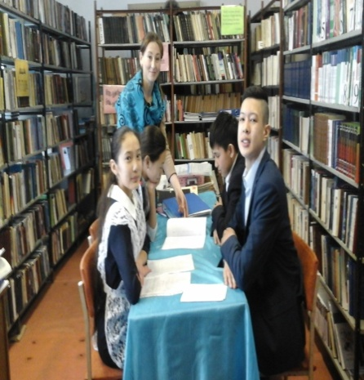
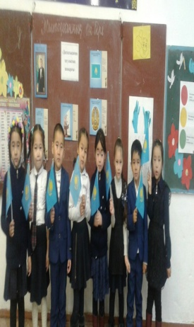
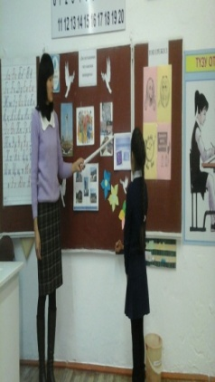
«Тәуелсіздік – теңдесі жоқ байлығым»
Жасыл ауылының негізгі мектебінде «Нұрсұлтан-ел тірегі, ел намысы» атты Тұңғыш Президент күніне арналғансалтанатты жиын өтті. Жиында оқушылар белсене қатысып патриоттық әндер, хор, әдеби монтаж оқылды. Ардақты ағайын, 1991 жылы 1 желтоқсанда алғаш рет Қазақ ССР Президентінің жалпыхалықтық сайлауы өтіп, ол сайлауда Нұрсұлтан Әбішұлы Назарбаев ел Президенті болып сайланғаны баршамызға мәлім. Яғни, өз тағдырын өзі айқындауға алғашқы қадам жасаған Қазақстан үшін
1 желтоқсан – мемлекеттің тарихының мерейлі күні саналуға орны лайықты.
Жоғары Парламенттің бекітуімен 2012 жылы 1 желтоқсан Қазақстанда алғаш -рет – Тұңғыш Президент күні мемлекеттік мереке ретінде аталып өтіп, бұл баршамыз үшін қуанышты оқиға болды. Елбасына деген ел құрметін айрықша айғақтауға арналған бұл мерекенің дәстүрлік іс- шараға айналуға орны бар екенін шынайы сезіммен айтып өтуге тура келеді. Биыл міне, тағы да осы мерекені тойлағалы отырмыз
“Жас ұлан”БҰ Курмангожина Жаннат 9 сынып
11-15 желтоқсан аралығында ҚР тәуелсіздігіне арналған апталық жоспар ұйымдастырылды. Дүйсенбі күні әр сыныпта “Достық пенен татылулықтың шаңырағы атты ” тақырыпта сынып сағаттар өткізілді. Оқушылар арасында суреттер сайысы, кітапханада көрме өтті. 5-9 сынып оқушылар арасында конференция өткізілді.
Негметова Нүрсулу 8 сынып
4

Slide 5
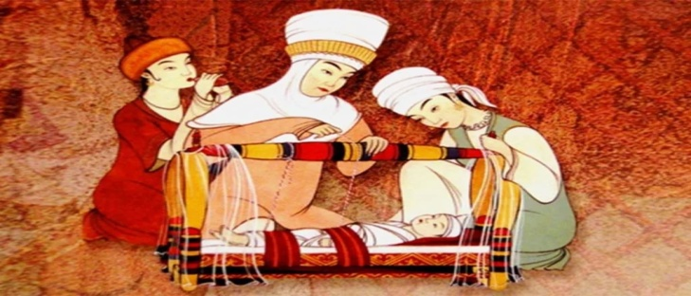
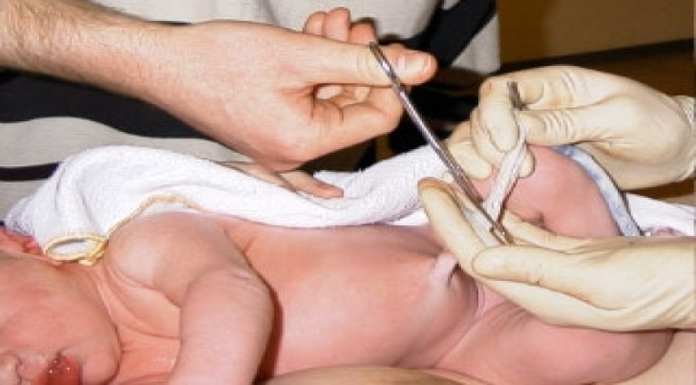
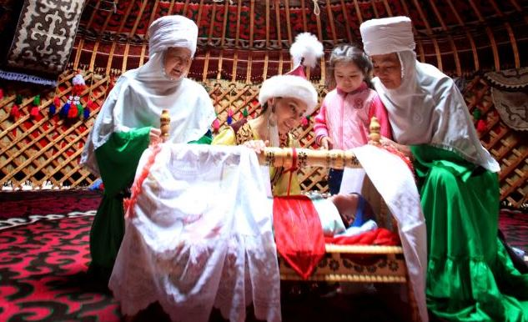
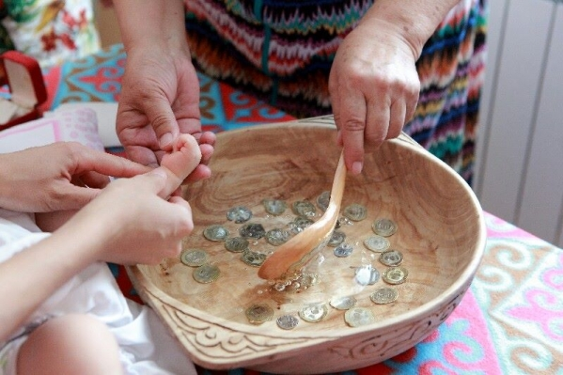
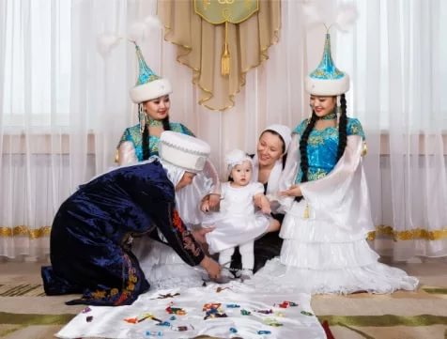
«Ата салтым –асыл мұрам, ардағым»
Дәстүр-халықтың атадан балаға көшіп,жалғасын және дамып отыратын тарихи әлеуметтік, мәдени-тұрмыстық, кәсіптік, салт-сана, әдет-ғұрып,мінез-құлық,тәлім-тәрбие және рухани іс-әрекеттер көрінісі. Салт-әр ұлттың, халықтың діні мен сеніміне, тұрмыс-тіршілігіне,ұлттық құрылым ерекшелігіне сәйкес ғасырлар бойы жинақталып,өмірдің өзі туғызған ғұрыптар тұғырының негізі.Қазақтың бірнеше салттарын атап өтсек.
1Шілдехана(салт).жаңа туған нәрестенің құрметіне жасалатын ойын-сауық, той.
Кіндік кесер(салт). Нәресте туған сәтте оның кіндігін әйелдер(кіндік шешесі) дайын тұрады.Кіндік кесу-мәртебелі, абыройлы іс.
Бесікке салу(салт). Жаңа туған баланы бесікке салу. Бесік қасиетті,киелі, құтты мүлік, сәбидің алтын ұясы болып есептеледі.
Қырқынан шығару(салт). Баланың туғанына қырық күн толған соң оны ыдысқа қырық қасық су құйып шомылдырады.ол сәбидің жан-жүйесінің қалыптасып дені сау болып өсуіне деген ақ тілектен шыққан.
Тұсау кесер(салт).Сәби қаз тұрғаннанкейін тез жүріп кетсін деген тілекпен жасалатын ғұрып
Сейтжанов Жандос 9 сынып
5

Slide 6

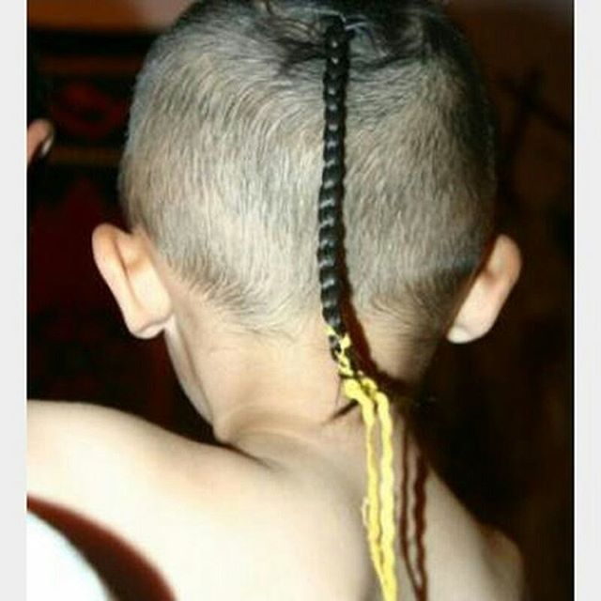

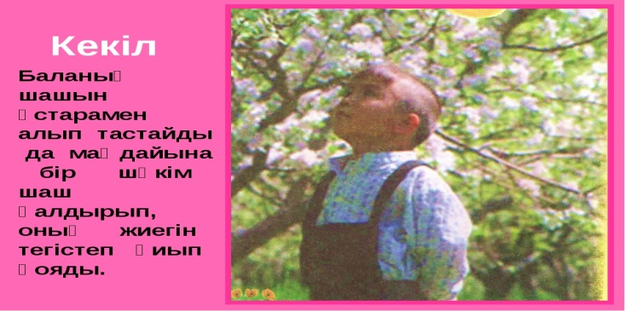
Ғұрып.Қазақтың өмір салты, өрен салты т.б. қолдану мен дәріптеуді ғұрып дейміз.
Қазақ халқында қалыптасқан бірнеше ғұрыптар:
Ат қою(ғұрып). Қазақ халқы жаңа туған сәбиге жақсы есімдер мен әйгілі адамдардың атын қойған.Сонымен бірге бала есімін беделді кісілерге қойғызып батасын алған.
Айдар(ғұрып). Балалардың төбе шашын ұзартып өсіріп қояды.
Бұл ғұрып ер балаға жасалады. Сәбилерге шаш орнына кекіл, тұлым да қойылады.
Кекіл (ғұрып). Жас балалардың шашын ұстарамен алып тастайды да маңдайына бір шөкім шаш қалдырып, оның жиегін тегістеп қиып қояды. Оны «кекіл»дейді.
6

Slide 7


Оқушылар қаламынан
Бақытың шөлден іздеген,
Емеспіз халық біз деген.
Жеті атасын әлемге,
Қазақтай ешкім білмеген.
Тіл үшін кешкен ғұмырды,
Бабалар сансыз туылды.
Батысқа сана уланған,
Сыйқымыз мынау бүгінгі.
Қорғайық тілді ағалар,
Барлығы содан жол алар.
Өзгенің тілің білмей-ақ,
Әйгілі болған бабалар.
Қастерлеп өткен ар атын
Жырқылған Абай данасын.
Мұхтардай алыптарды да,
Танытқан тілі болатын.
Алмаған бізден кім үлгі,
Барында тілім тұғырлы.
Бабаның тілі танытқан,
Әміре әнші ұлынды.
Ермейік ерсі ағымға,
Сұңқардай көкте дамылда.
Арманы елдің өшпейді,
Ананың тілі барында.
Тыңдама, әуен шет елдік,
Жоқ, тілім сенен өтер күш.
Қазақтың тілің білмесен,
Қазақпын деуде бекерлік.
Ұрпақты салып дүрмекке,
Жат жұрттың тілің үйретпе,
Ананың тілі жасасын,
Абайдың тілің құрметте!!!
“Жас ұлан”БҰ Серкебаева Айдана 7 сынып
Түп – туған тарихынды дәлелсіз ғып,
Жайлады даламызды мәнерсіздік.
Сол шақта тәңір өзі сыйға берген.
Атымнан айналайын ТӘУЕЛСІЗДІК.
Қазағым жасырмаған достан мұңын,
Азабыннан арылтты сотқарлығың.
Қамытын бодандықтың мәңгі шешкен.
Туған ел мәңгі болсын БОСТАНДЫҒЫҢ.
Қайтпаған қайсар қазақ сенен ерлік.
Қиындықты төзіммен жеңе келдік.
Қан төгіп, жаның қиған қанша ардагер?
Бағы сен басымыздың ЕГЕМЕНДІК!!!
Үмбетбек Аман 5 сынып
Жасыл туралы жыр
Түбінде Бурабайдың Жасыл деген
Елі бар Жалбыр ауылы мекендеген.
Тұрғыны ХПП-да кәсіп қылып,
Біразы теміржолда риздық терген.
Бойына теміржолдың қоныстанған
Маңайын осы жолдың өріс қылған.
Тұрмысы бұл ауылдың жүдемейді
Қара мал,жылқыменен қой ұстаған
Жасылдығ шөбі шүйгін,жері майса
Мақтауха сиярлықтай шынын айтса.
Іргелі Мәтен,Шортан ,екі қала
Базарға позбенен барып қайтса.
Жасылдың адамдары кең пейілді,
Қағажу қылған емес ешбір елді.
Бірақта барымтамен келсе мұнда
Жау түгіл қорқытады әзірейлді.
Бұл елден шыққан талай кемеңгерлер,
Атанған қан майданға талай ерлер.
Отанын,туған жерін қорғау үшін
Ағызған арқасынан қанды терлер.
.
Кім білмейд ұлы атамыз Тайғараны
Жүз жасқа келседағы қартаймады.
Оязға тілмаш болып қызмет жасап,
Таң қылды Көкше бойын, кең даланы.
Атамыз Қоске менен Әбдірахман,
Оларға теғдесі жоқ молдалардан.
Халықты дін жолына тәрбиелеп
Адалдың ілтипатпен қылған рахман.
Қырағы Жұман атай Көрпебайдың,
Таң атпай қансонарда аң аулайтын.
Түсіне ,жүрісіне, ізіне қарап,
Әр аңның жүрген жерін жобалайтын.
Ескіден қалған молда Қайдар ағай,
Құранды оқи алады көзі талмай.
Сексеннен қазір жасы асса дағы,
Халқына қызмет қылад шыдай алмай.
Есімін Тасым менен Рахымбайдың,
НОД, ПЧ және бүкіл ел сыйлайтын.
Құлаштап олар балға соққанында,
Табаны теміржолдың солқылдайтын.
Жасылдың ақ мешіті нұрға толсын,
Көшесі сән салтанат жырға толсын.
Жігіті бұл ауылдың қаһарман боп
Үйлері аппақ ару қызға толсын
Қазыбаева Камила 8 сынып
7

Slide 8
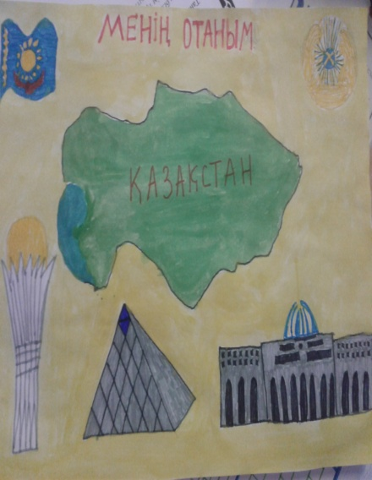
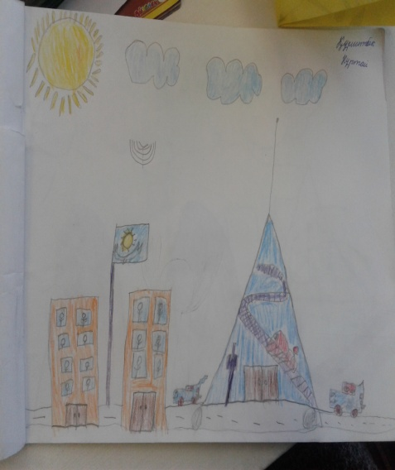
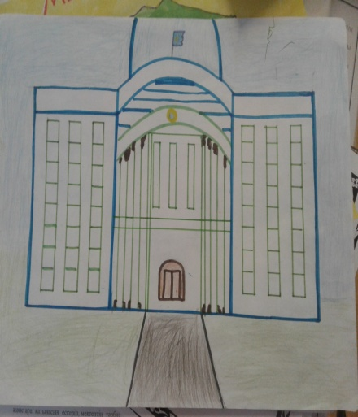
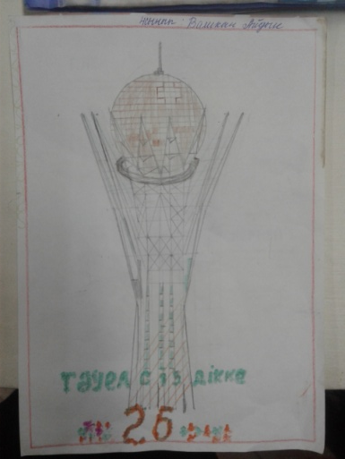
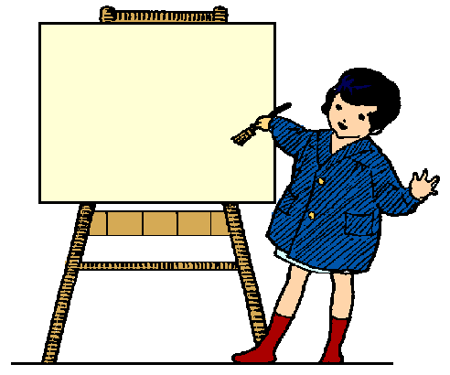

«Біздің ойымыздағы тәуелсіздік»
Шаймерденова Жанель 2 сынып
Құрметбек Нұртай
3 сынып
Валихан Айдын 4сынып
Құралбекқызы Гүлназ2 сынып
Ел басыны елдің өзі таңдаған,
Таңдауында еш қателік болмаған.
Тәуелсіз ел көшін алға түзеген
Нұр атамыз елі сүйген оңды адам.
Нұр атамыз бағы туған халқының .
Иманжанов Темирлан 4 сынып
Қазақстанның болашақ жастары
Жасыл ГАЗЕТІ
№ 1
Бас редактор
Зульфия Амангелдіқызы
Жауапты хатшы
Курмангожина Жаннат
Фотокорреспандент
Хаңжаң Майса
Өз үлестерін қосқан
Иманжанов А, Қазыбаева К, Үмбетбек А, Серкебаева А, Сейтжанов Ж.
8

